Slide 1
L'impératif
Il ne se conjugue qu'à trois personnes

Slide 2
2ème personne du singulier
Viens!
1ère personne du pluriel
Venons!
2ème personne du pluriel
Venez!

Slide 3
Les verbes du 1 er groupe
ER

Slide 4
Terminaisons
E
MANGE!
ONS
MANGEONS!
Ez
MANGEZ!

Slide 5
Les verbes du 2ème groupe et du 3ème groupe
IR, RE

Slide 6
Ils prennent la terminaison du présent avec
TU
NOUS
VOUS

Slide 7

Présent
Impératif
Finir
Tu finis
Nous finissons
Vous finissez
Finis
Finissons
Finissez
Prendre
Tu prends
Nous prenons
Vous prenez
Prends
Prenons
Prenez
Sortir
Tu sors
Nous sortons
Vous sortez
Sors
Sortons
Sortez

Slide 8
Quelques verbes irréguliers à connaître par cœur!

Slide 9
Être
SOIS
SOYONS
SOYEZ

Slide 10
AVOIR
AIE
AYONS
AYEZ

Slide 11
SAVOIR
SACHE
SACHONS
SACHEZ

Slide 12
ALLER
VA
ALLONS
ALLEZ

Slide 13
VOULOIR
Veuillez

Slide 14

Une règle d'orthographe à connaître:
Les verbes du 1 er groupe et ALLER prennent un S lorsqu'ils sont suivi de Y ou EN
ParleS-en
VaS-y
ATTENTION: on écrit VA-T-EN

Slide 15
Lorsqu'un verbe à l'impératif et suivi d'un ou plusieurs pronoms ( le, la, moi...), on emploie un ou plusieurs tirets.
Donne-lui.
Dis-le-lui.

Slide 16
La conjugaison de l'impératif à la forme négative
Ne va pas! | N'allons pas! | N'allez pas!
Ne finis pas! | Ne finissons pas! | Ne finissez pas!
Ne bois pas! | Ne buvons pas! | Ne buvez pas!

Slide 17
La conjugaison de l'impératif des verbes pronominaux
On emploie un pronom après le verbe mais à la négation on le met devant.
Lève-toi ! | Levons-nous ! | Levez-vous!
Ne te lève pas! | Ne nous levons pas! | Ne vous levez pas!

Slide 18
Espérer

Slide 19
Boire

Slide 20
Dire

Slide 21
Jeter

Slide 22
Être

Slide 23
Donner

Slide 24
Avoir

Slide 25
Savoir

Slide 26
Rejoindre

Slide 28
Espérer

Slide 29
Espère
Espérons
Espérez

Slide 30
Boire

Slide 31
Bois
Buvons
Buvez

Slide 32
Dire

Slide 33
Dis
Disons
Dites

Slide 34
Jeter

Slide 35
Jette
Jetons
Jetez

Slide 36
Être

Slide 37
Sois
Soyons
Soyez

Slide 38
Donner

Slide 39
Donne
Donnons
Donnez

Slide 40
Avoir

Slide 41
Aie
Ayons
Ayez

Slide 42
Savoir

Slide 43
Sache
Sachons
Sachez

Slide 44
Rejoindre

Slide 45
Rejoins
Rejoignons
Rejoignez

Slide 46
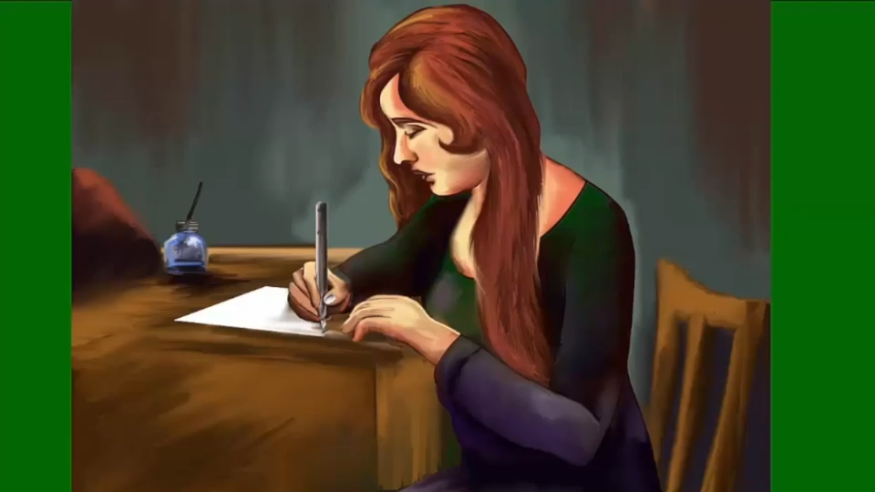

Slide 47
Les valeurs de l'imperatif

Slide 49
Les valeurs de l'imperatif
Un ordre
Levez-vous!
Une défense
Ne marchez pas sur la pelouse!
Un conseil
Couvre-toi!

Slide 50
Une invitation
Veuillez vous asseoir.
Une prière
Fais attention, s'il-te-plait.
Un encouragement
Sois courageux!

Slide 51
Ne stationnez pas sur les trottoirs.

Slide 52
Donnez-vous la peine d'entrer.

Slide 53
Soyez indulgent.

Slide 54
Tais-toi!

Slide 55
Gardons confiance dans l'avenir.

Slide 56
Faites du sport.

Slide 57
Faites du sport.

Slide 58
Faites du sport.

Slide 59
Ne joue pas avec le feu!

Slide 60
Ne joue pas avec le feu!

Slide 62
Ne stationnez pas sur les trottoirs.
Une défense

Slide 63
Une invitation
Donnez-vous la peine d'entrer.

Slide 64
Soyez indulgent.
Une prière

Slide 65
Tais-toi!
Un ordre

Slide 66
Gardons confiance dans l'avenir.
Un encouragement

Slide 67
Faites du sport.
Un conseil

Slide 68
Faites du sport.
Un conseil

Slide 69
Faites du sport.
Un conseil

Slide 70
Ne joue pas avec le feu!
Un conseil

Slide 71
Ne joue pas avec le feu!
Un conseil

